Slide 1
交大林檎—疫情物品互助平台
第六组
2023年1月13日

Slide 2
1.系统演示
2.产品特色与创新点
3.架构与关键技术
4.经验和教训
5.成员分工

Slide 3
系统演示

Slide 4
产品特色与创新点

Slide 5

高效的互助平台
摆脱传统共享文档式的冲突、低效、不便
便捷的流式浏览、精准的查询功能
个性化推送需求
私聊、保证隐私

Slide 6
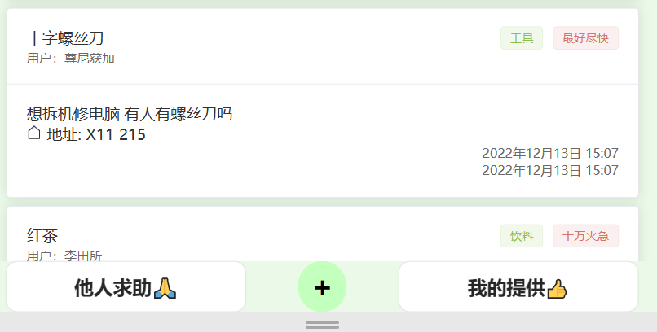
特色：方便的需求发布
一个按钮集成
紧急度/发布时间排序，定位需求
Tag标识需求类型

Slide 7

特色：全文搜索
精准定位需求
标题 / 详细描述

Slide 8
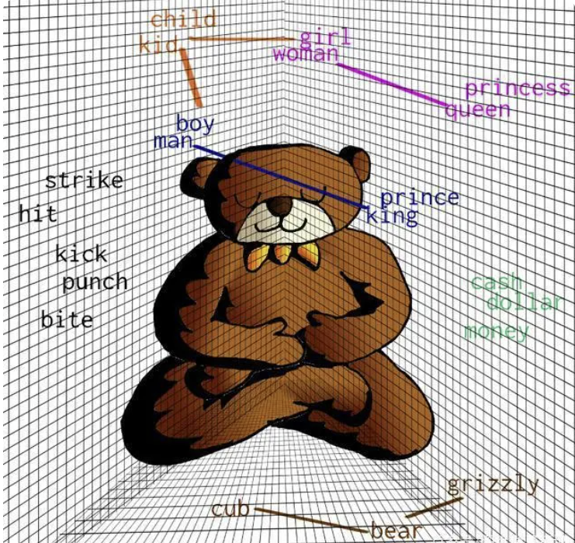
特色：相关性匹配
基于词向量的相关性排序
和用户可提供物品吻合
高效，个性化

Slide 9
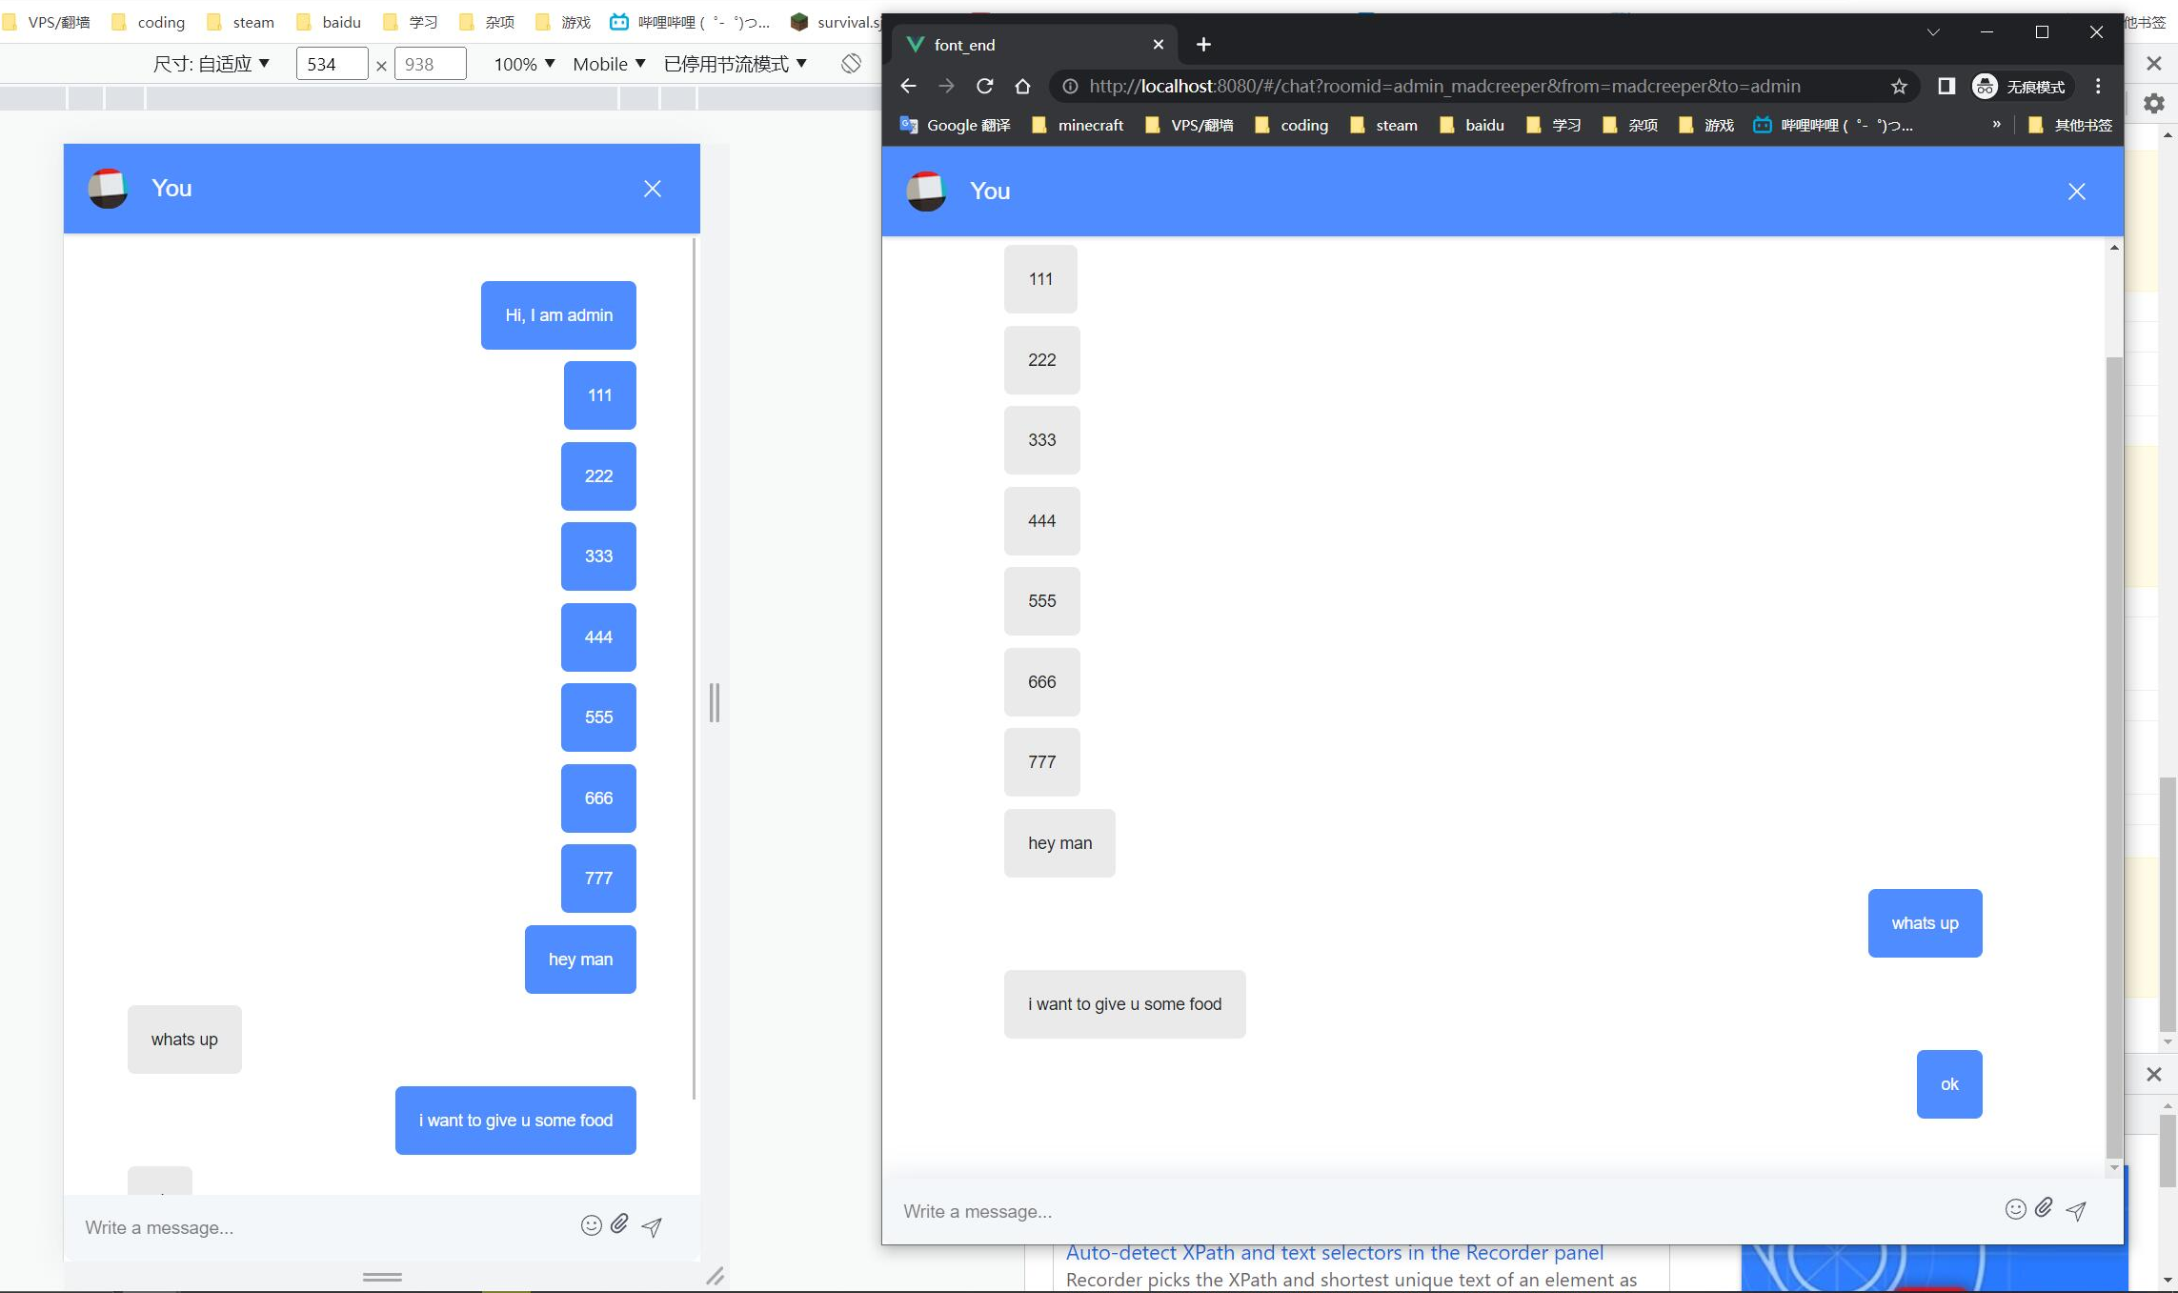
特色：点对点私聊
点击头像即可发起私聊，方便快捷
无需暴露任何联系方式，隐私性强
安全确定物品交接方式

Slide 10
架构与关键技术

Slide 11
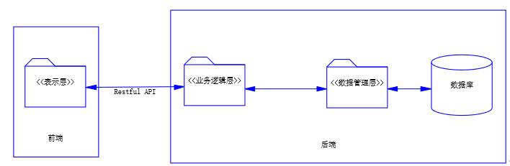
技术选型
前端：Vue.js
后端：Django
数据库：sqlite
聊天：WebSocket

Slide 12
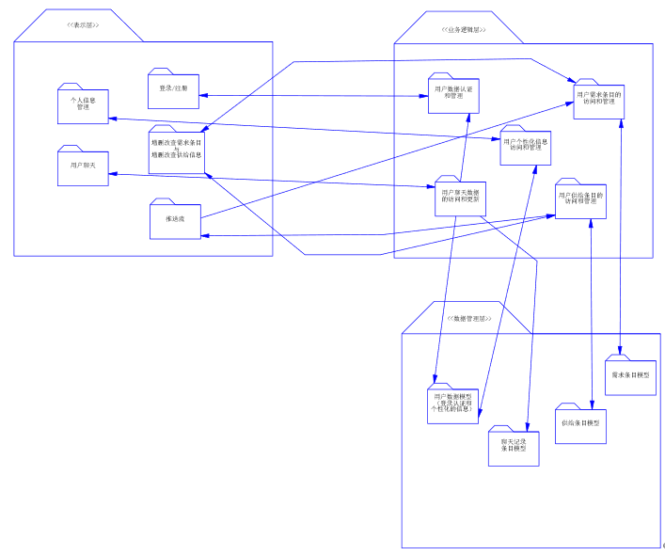
基本架构
前后端分离
展示层：读取、发送、渲染、跳转
逻辑层：处理、存储、加工、发送
数据管理层：序列化、写和读

Slide 13
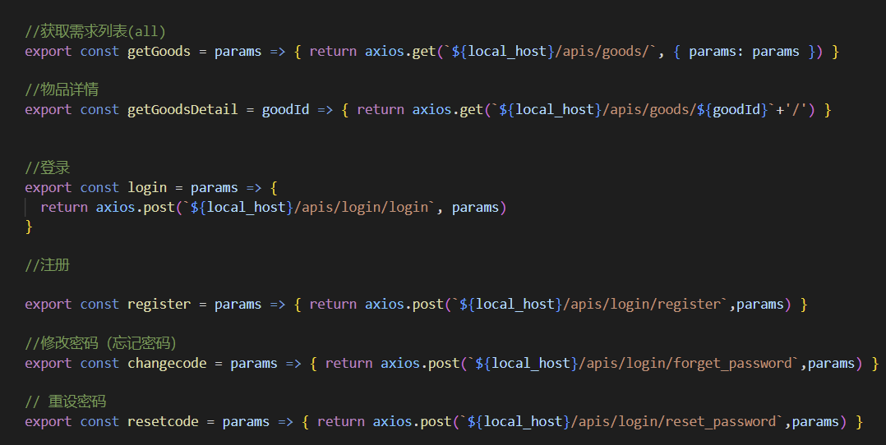
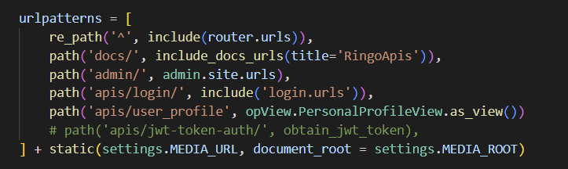
前后端交互：RESTful接口
网页绑定事件——触发
接口约定：axios库
后端配置url——重定向

Slide 14
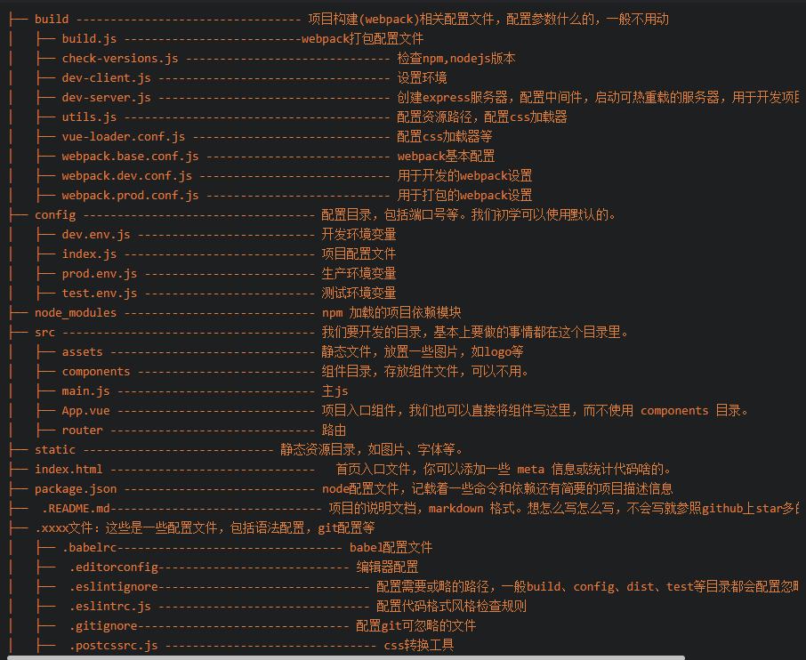
前端架构
基于Vue的前端架构
可重用的组件
api配置：基于axios的前后端交互
xxx.vue: 渲染页面、调用方法.......
登录注册页，个人信息页，主页广场.....

Slide 15
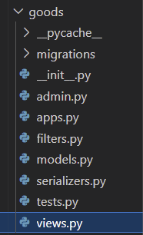
后端架构
app-model-serializer-views
app: 对某对象/功能的管理
model:数据库表结构抽象
serializer: 序列化器，和数据库交互
views: 被重定向的处理函数，操作某一model, etc.

Slide 16
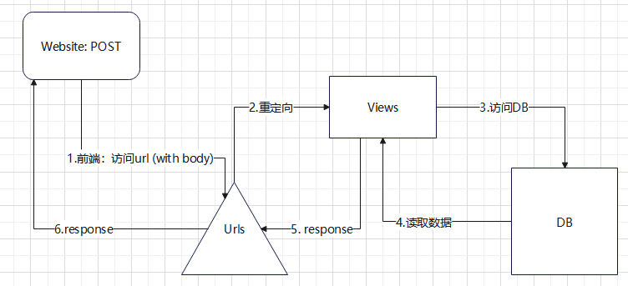
详细架构
物品管理组件：
model: goods views: 增删改查 前端：get list/ post create / update modify
用户权限组件：
model:user views:UserRegisterView..... 前端：登录 post, 注册post, .....
采用JWT认证方式
聊天组件
Websocket, channels....
d

Slide 17
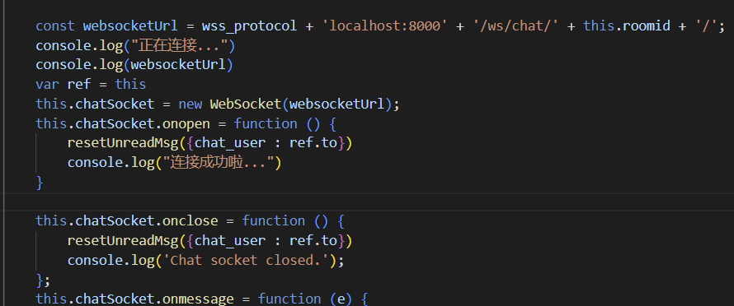
关键技术：WebSocket
实现在线聊天：Redis作为Channel后端
搭配数据库实现聊天记录保存
“Hook” 函数实现未读消息更新

Slide 18
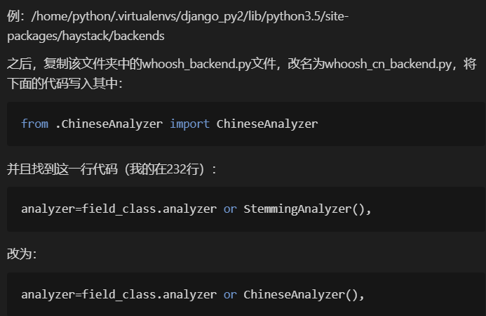
关键技术： 中文分词和Whoosh
搜索引擎：Whoosh, model更新时自动更新
Jieba 中文分词：替换Whoosh的Analyzer
轻量化的中文搜索引擎

Slide 19
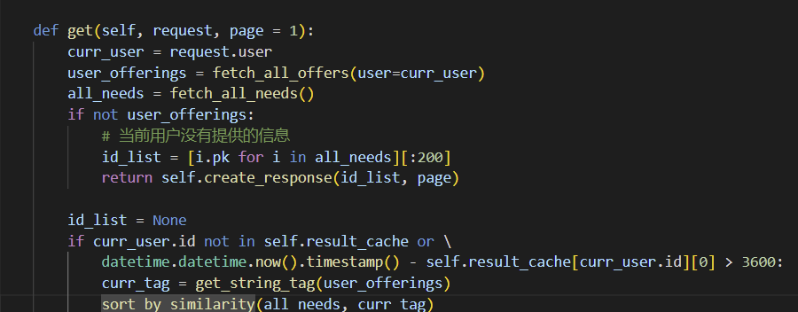
关键技术： 相关性排序
使用词向量和编辑距离
根据词向量距离，采取梯度方式设置权重
拼接物品信息，文本相似度计算
开源的synonyms库：中文分词、关键词提取、词向量以及相似度
基于时间戳缓存匹配结果

Slide 20
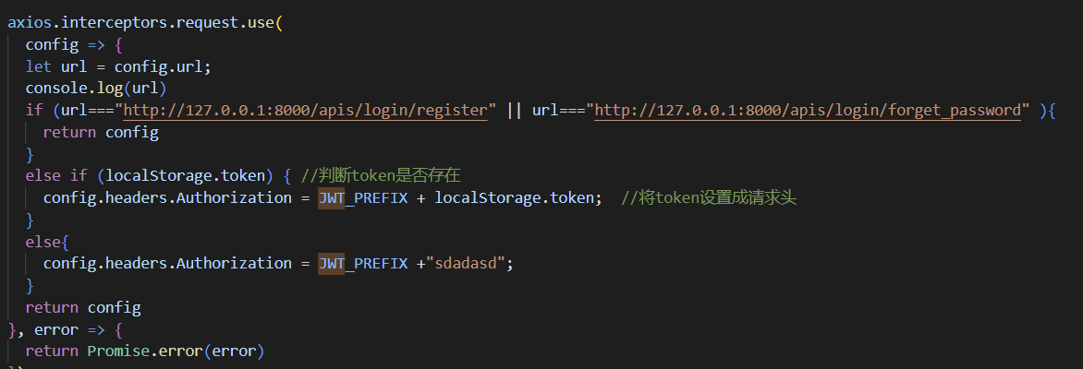
关键技术： 拦截器
实现对隐私页面的登录校验
自动为请求加JWT header

Slide 21
关键技术： 邮件验证和头像上传
随机生成验证码，带有时间戳的缓存
post请求将直接上传图片文件。
此文件上传后保存在后端的特定目录下，而返回给前端的是一个图片的url

Slide 22
关键技术： 前端文件上传和优化
图片上传：封装进dataForm中，其中file⽂件会转换为blob形式
前端的优化：
通过css优化，封装好的组件采用层叠样式表覆盖等⼿段进⾏调整
移动端动态效果：js对于touchstart，touchmove，touchend进⾏监听（没有鼠标检测）
vue⾃带的watch对于router的跳转进⾏监听，比较跳转前和跳转后的link，实现动画效果
响应式布局，适配多种设备屏幕大小
使用element-plus组件库，整体风格简洁一致，基于JWT的权限管理完整

Slide 23
经验和教训

Slide 24
WHAT LEARNED
频繁同步（站立会议）
尽早了解技术框架，详细设计和规划
任务分配明确，接口分配明晰
从小demo到大成品
官方文档是最好的老师
前期的积累很重要

Slide 25
吃一堑，长一智
不要当DDL战士
良好的依赖库管理和git流
Model设计是重中之重
尽早做好Unit Test
保证代码交付质量

Slide 26
成员贡献和分工

Slide 27
成员分工：敖晟昊（后端）
物品管理功能：提供和需求物品的增删改查、按紧急度/发布时间排序、用户物品筛选
聊天功能：后端连接建立、消息发送、聊天历史记录保存和同步、未读消息更新
后端全文搜索功能：索引建立、搜索引擎修改
后端单元测试和最后的系统测试

Slide 28
成员分工：王俊智（后端）
用户注册、登录、修改密码等功能的后端实现
用户个人信息页面的后端实现
推荐系统的后端实现
后端单元测试

Slide 29
成员分工：黄川懿（前端）
早期前端设计，搭建了前端的基础架构（router-link，router-view）
实现了可能复用的基础前端vue组件、除聊天页面外的页面雏形
合作实现了前后端分离以及axios的搭建⼯作
前端登录，修改密码，注册功能，前端拦截器（用户登录校验）
头像上传功能， 页面最终优化，物品delete接口、页面动画效果

Slide 30
成员分工：孙济宸（前端）
主页的整体布局，按匹配度/紧急度/时间/搜索，切换主页显示模式
物品的卡片显示和响应式布局
聊天功能，联系人功能和显示未读消息
需求/提供物品的表单提交

Slide 31
谢谢大家！

